Slide 1
Crisi Russia - Ucraina Interventi a favore delle imprese
28 Febbraio 2022

Slide 2
1. Costi energetici
Una crisi energetica mondiale senza precedenti è esplosa nel 2021 per una lunga serie di cause:
Globalizzazione nei mercati del gas
Una forte ripresa post-pandemia e scarsità di materie prime
Conflitti fra vari obbiettivi politici e geopolitici
Cambiamenti climatici, condizioni metereologiche inusuali o eccezionali.
In Europa, volatilità dei prezzi e vulnerabilità dei sistemi energetici a causa di una più ampia dipendenza dalle importazioni di carburanti fossili:
Calo strutturale nella produzione domestica di gas
Dismissione delle centrali nucleari in Germania
Transizione verde ed un mercato efficiente per i diritti di emissione.
Ipotizzando che la crisi fra Russia e Ucraina non causi gravi interruzioni dei flussi, i mercati di gas ed energia dovrebbero gradualmente tornare verso l’equilibrio: l’offerta dovrebbe aumentare, la distruzione di domanda dovrebbe continuare.
Nel nostro scenario di base, i prezzi di gas ed energia diminuiscono nei prossimi mesi, ma rimangono persistentemente superiori alla media a 5 anni. La volatilità resta una minaccia mentre procede la transizione verso fonti energetiche più pulite. Principali fonti di incertezza: rischi geopolitici e condizioni metereologiche

Slide 3
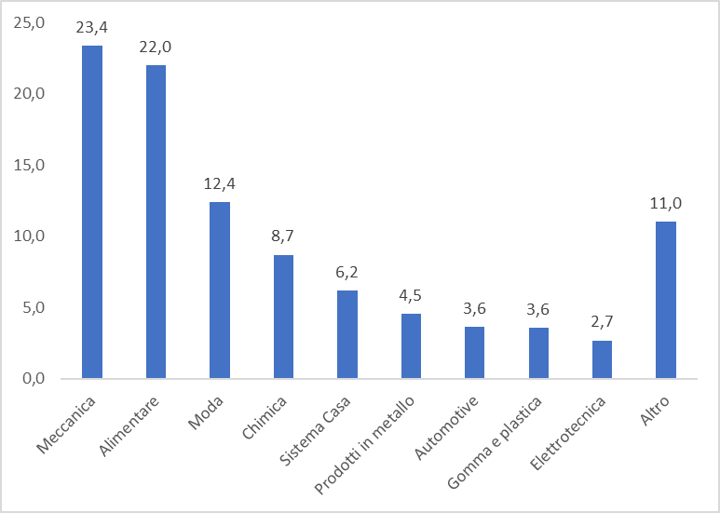
2. Impatti sulle imprese esportatrici
Volumi export verso Russia – distribuzione % per settore
Volumi export verso Ucraina – distribuzione % per settore

Slide 4
Soluzioni per le PMI: costi energia
Iniziative Caratteristiche
Destinatari
Finanziamenti
Linea di finanziamento 18 mesi -1 giorno, con 6 mesi di ammortamento
Pricing dedicato
Calcolo dell’importo sulla base delle ultime due bollette stimando una media per i successivi 6 mesi. Ammontare massimo concedibile, per finanziare le ultime 2 bollette pagate e anticipare il costo delle successive 4
Abbinamento garanzie statali
Imprese e Aziende Retail
Agribusiness e Impact
Copertura dal rischio
Imprese energivore
Imprese con alti consumi
Controparti qualificati e operatori professionali ai fini Mifid
Copertura su commodity con approccio di entrata progressivo

Slide 5
Soluzioni per le PMI: imprese esportatrici
Iniziative Caratteristiche
Destinatari
Finanziamenti
Esigenze di liquidità per mancati incassi / riduzione di fatturato
Linea di finanziamento 18 mesi -1 giorno, con 6 mesi di ammortamento
Pricing dedicato
Abbinamento garanzie statali
Imprese e Aziende Retail
Agribusiness e Impact
Sospensione rate finanziamenti
Sospensione della quota capitale dei finanziamenti in essere fino a 24 (36 per il settore cerealicolo)
Imprese, Aziende Retail Agribusiness, Terzo Settore e Professionisti

